Slide 1
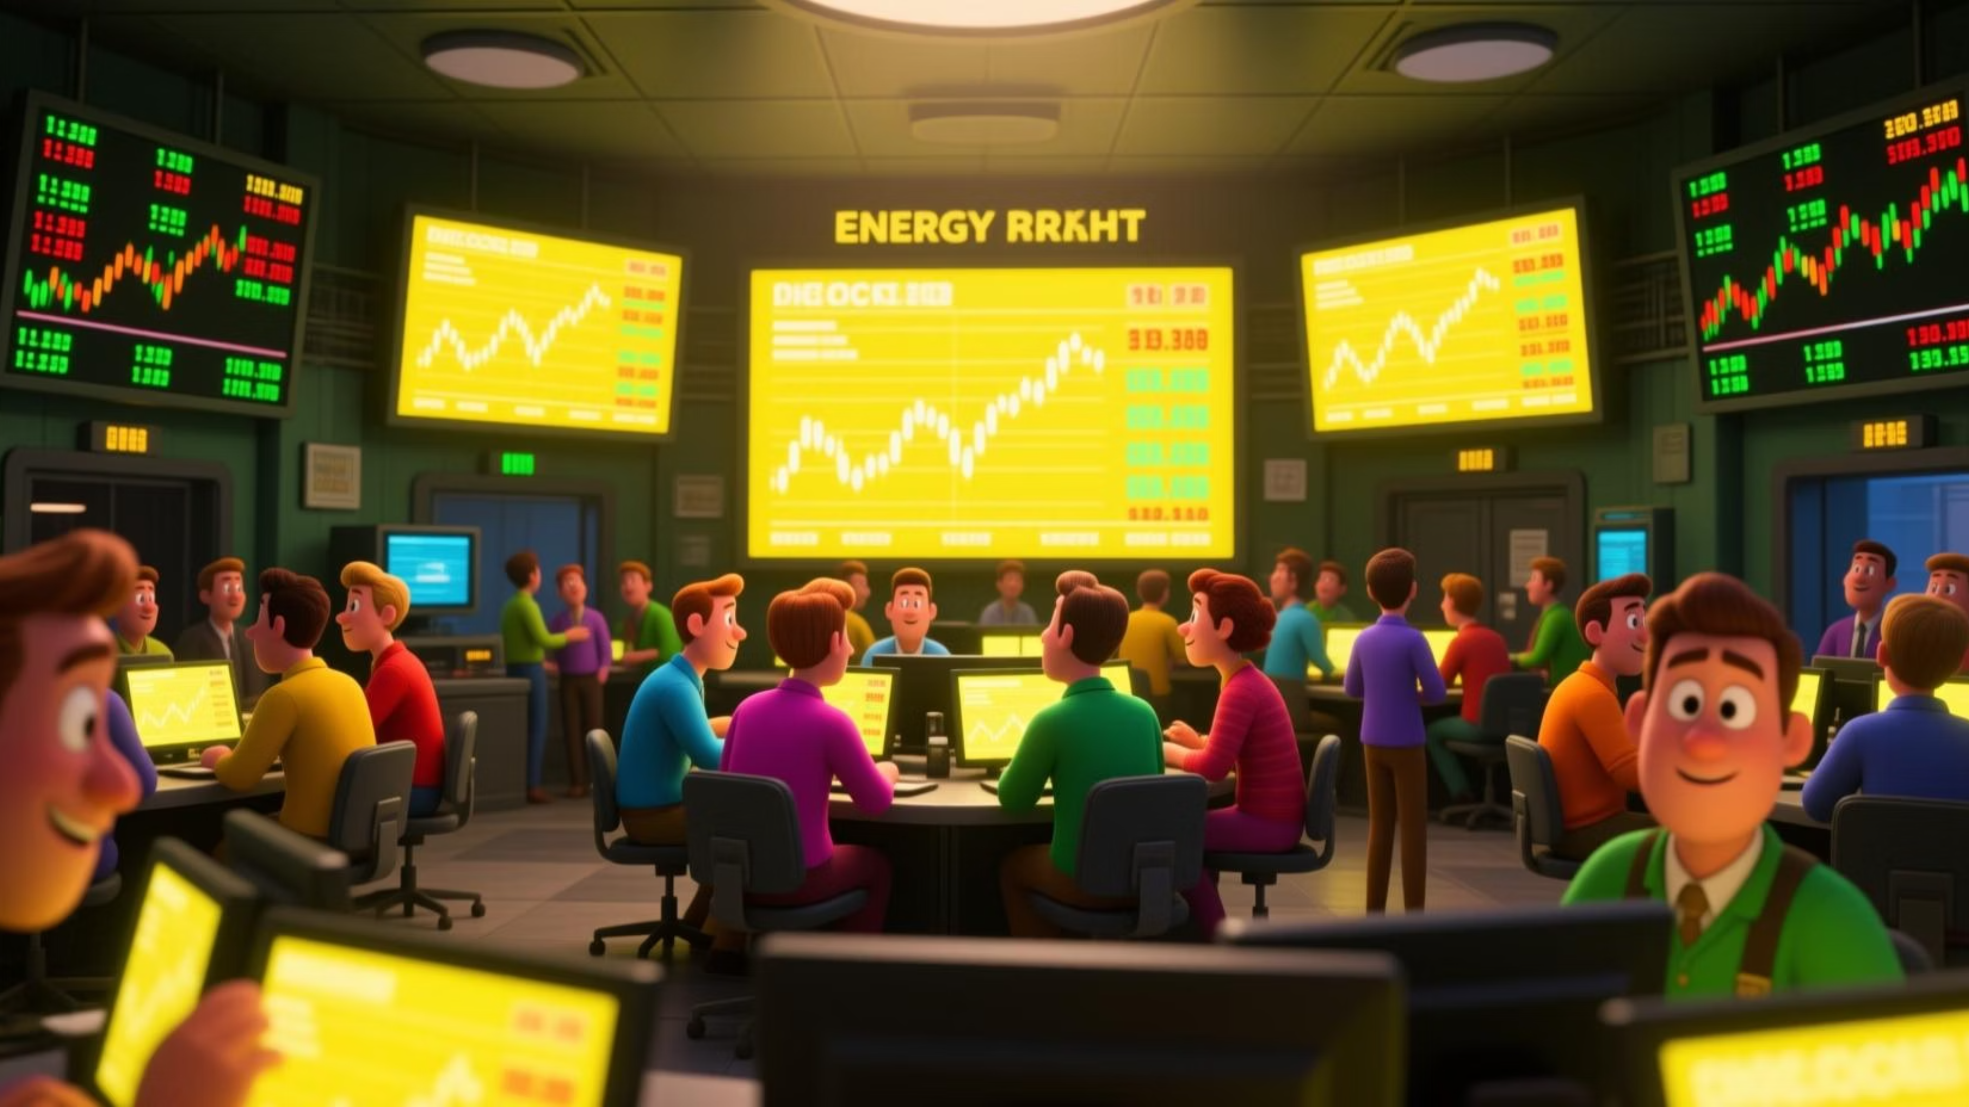
Enerji Fiyatlandırma Parametrelerinin Sık ve Aralıklı Değişim Anomalisi
Kapsamlı Analiz ve Çözüm Önerileri

Slide 2
Giriş: Enerji Piyasalarında Fiyatlandırma Dinamikleri
Enerji piyasaları, modern ekonominin en kritik bileşenlerinden biridir ve fiyatlandırma mekanizmaları bu piyasaların sağlıklı işleyişinin temel taşını oluşturur. Küresel enerji talebi, jeopolitik gelişmeler, iklim değişikliği ve teknolojik dönüşümler, enerji fiyatlarının sürekli dalgalanmasına neden olmaktadır.
47%
Fiyat Volatilitesi
Son 3 yılda artış
Son yıllarda gözlemlenen sık ve düzensiz fiyat değişimleri, piyasa katılımcıları için öngörülebilirliği azaltmakta ve operasyonel zorluklar yaratmaktadır. Bu anomali, sadece enerji üreticilerini ve tedarikçilerini değil, aynı zamanda sanayi kuruluşlarını ve nihai tüketicileri de doğrudan etkilemektedir.
156
Değişim Sayısı
Bu doküman, enerji fiyatlandırma parametrelerindeki anormal değişim kalıplarını detaylı bir şekilde inceleyerek, sorunun kökenlerini, etkilerini ve çözüm yollarını kapsamlı bir perspektifle ele almaktadır.
Yıllık ortalama

Slide 3
Senaryo Tanımı: Beklenmedik Değişim Kalıpları
Enerji fiyatlandırma parametrelerindeki anormal değişim senaryoları, piyasa dinamiklerinin karmaşık etkileşimlerinden kaynaklanmaktadır. Geleneksel fiyatlandırma modellerinin öngöremediği bu değişimler, sistematik olmayan bir yapı sergilemektedir.
Ani Fiyat Sıçramaları
1
Beklenmeyen arz kesintileri, jeopolitik krizler veya aşırı hava olayları nedeniyle fiyatlarda %30-50 arasında ani artışlar gözlemlenmektedir.
2
Kısa Süreli Dalgalanmalar
Günlük veya saatlik bazda tekrarlayan fiyat değişimleri, özellikle spot piyasalarda likidite sorunlarına ve spekülasyonlara bağlı olarak ortaya çıkmaktadır.
Sezonsal Anomaliler
3
Beklenen mevsimsel kalıpların dışında gerçekleşen fiyat hareketleri, iklim değişikliğinin öngörülemez etkileriyle birleşmektedir.
4
Regülasyon Etkileri
Düzenleyici kurumların ani politika değişiklikleri ve müdahaleleri, piyasada beklenmedik tepkilere ve fiyat ayarlamalarına yol açmaktadır.

Slide 4



Anomali Tanımı: Teknik Karakteristikler
Fiyat Değişim Özellikleri
Tetikleyici Faktörler
Enerji fiyatlandırma anomalisi, normal piyasa koşullarından sapan ve istatistiksel olarak anlamlı fiyat değişimlerini ifade eder. Bu anomali, çeşitli teknik göstergelerle tespit edilebilir.
Arz-talep dengesizlikleri
Üretim tesisi arızaları
İletim hattı kesintileri
Standart sapmanın 2-3 katını aşan fiyat hareketleri
Spekülatif alım-satım hareketleri
Ardışık günlerde %5'in üzerinde değişimler
Döviz kuru dalgalanmaları
Öngörü modellerinden %20+ sapma
Uluslararası enerji fiyat şokları
Gün içi volatilitenin %15'i aşması
68%
42%
25%
Volatilite Artışı
Öngörü Hatası
Frekans Artışı
Normal koşullara göre
Model sapmaları
Son 2 yılda

Slide 5
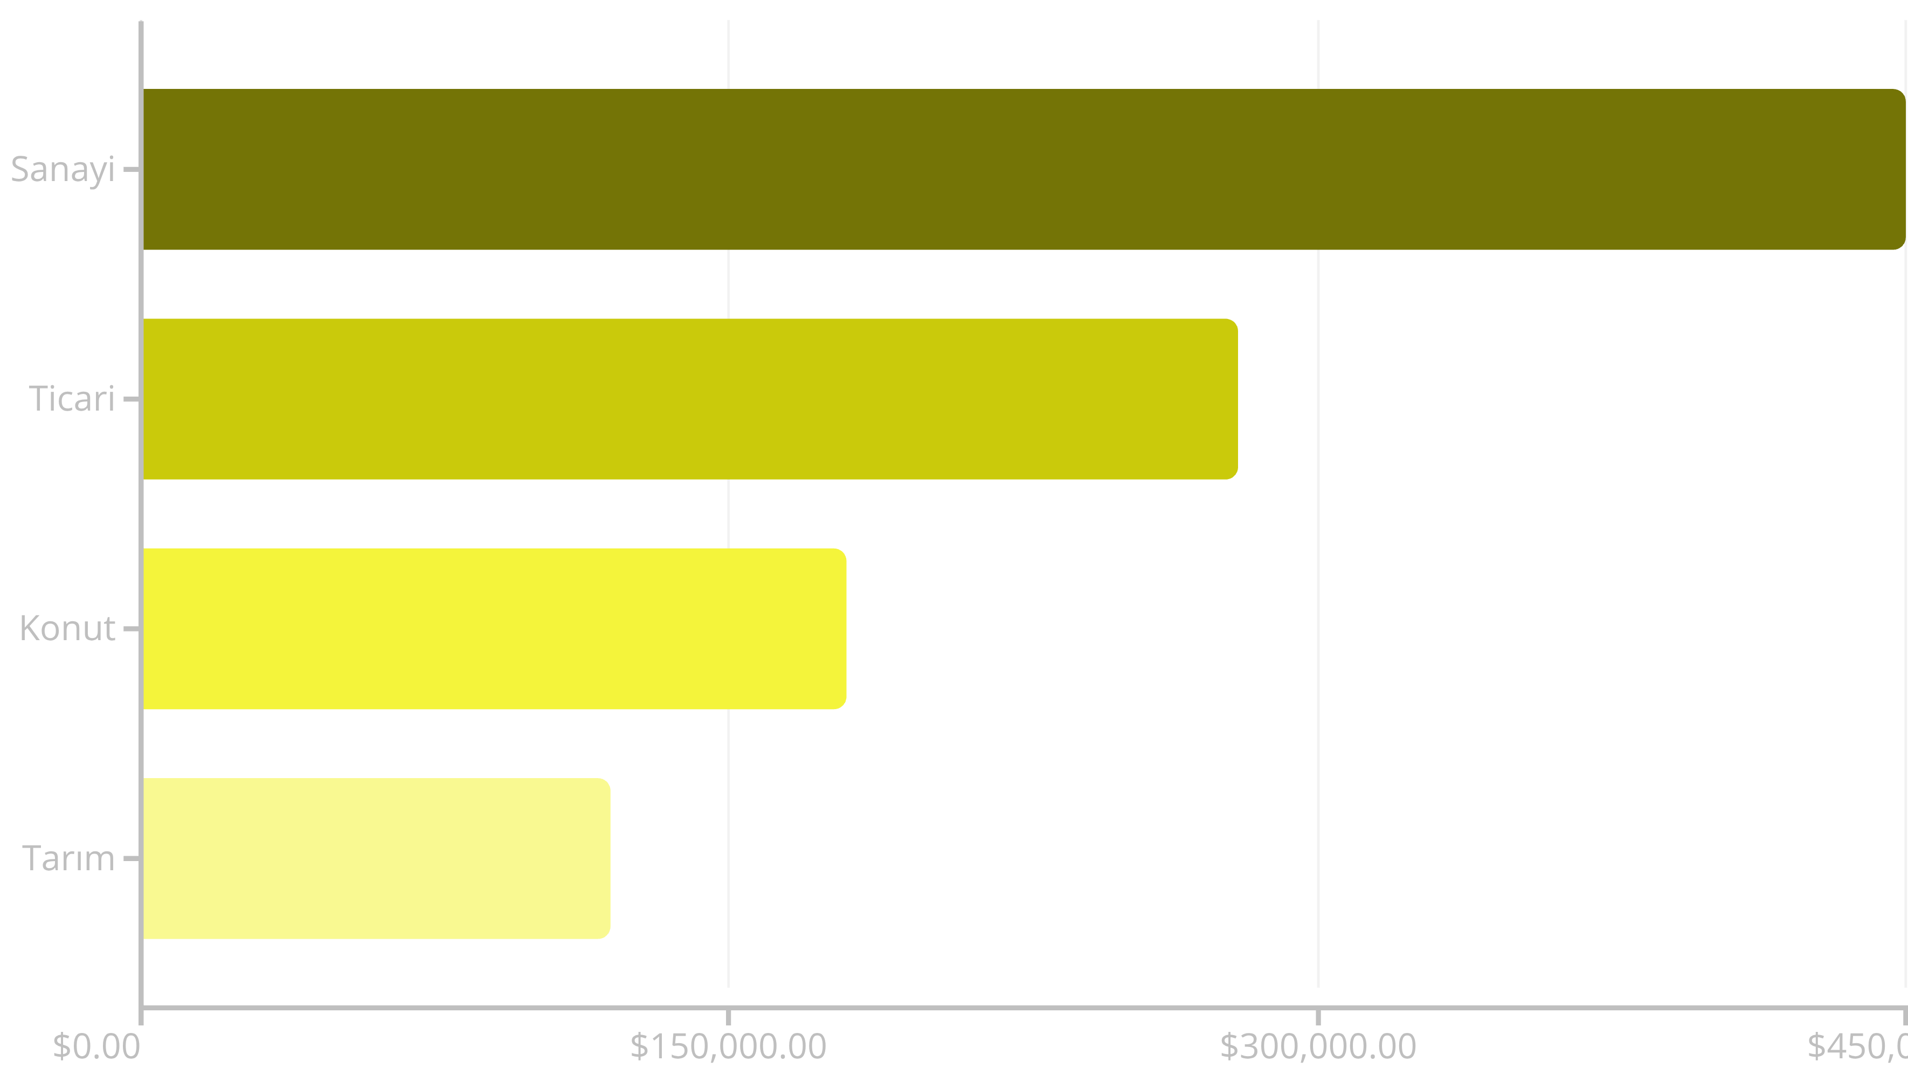
Bu Anomalinin Etkileri ve Sonuçları
Ekonomik Etkiler
Operasyonel Sonuçlar
Tüketici Etkileri
Üretim maliyetlerinde öngörülemezlik
Enerji alım stratejilerinde karmaşıklık
Elektrik faturalarında dalgalanma
Yatırım kararlarında gecikme
Risk yönetimi maliyetlerinde artış
Hane halkı bütçe planlamasında zorluk
Kâr marjlarında erozyon
Planlama süreçlerinde belirsizlik
Enerji yoksulluğu riski artışı
Rekabet gücünde azalma
Finansal riskten korunma ihtiyacı
Tüketici güveninde azalma
Fiyat anomalileri, tüm değer zincirinde olumsuz etkiler yaratmakta ve ekonomik istikrarı tehdit etmektedir. Özellikle enerji-yoğun sektörlerde faaliyet gösteren şirketler, bu dalgalanmalar nedeniyle ciddi finansal kayıplara uğrayabilmektedir. Uzun vadede, bu durum enerji verimliliği yatırımlarını ve yenilenebilir enerji geçişini de olumsuz etkileyebilir.

Slide 6
SWOT Analizi: Çok Boyutlu Değerlendirme
Güçlü Yönler (Strengths)
Zayıf Yönler (Weaknesses)
Gelişmiş piyasa izleme sistemleri
Eski fiyatlandırma algoritmaları
Deneyimli piyasa operatörleri
Yetersiz öngörü modelleri
Teknolojik altyapı kapasitesi
Sınırlı depolama kapasitesi
Veri analizi yetenekleri
Regülasyon boşlukları
Çeşitli enerji kaynakları portföyü
Piyasa manipülasyonuna açıklık
Şeffaflık eksikliği
Fırsatlar (Opportunities)
Tehditler (Threats)
Yapay zeka destekli fiyatlandırma
Artan jeopolitik riskler
Blockchain tabanlı şeffaflık
İklim değişikliği etkileri
Dinamik talep yönetimi
Siber güvenlik tehditleri
Enerji depolama teknolojileri
Finansal kriz riskleri
Bölgesel entegrasyon
Enerji arz güvenliği sorunları
Yenilenebilir enerji geçişi
Düzenleyici belirsizlikler

Slide 7




Mevcut Durum Değerlendirmesi
Enerji piyasalarının mevcut yapısı, fiyat anomalilerinin ortaya çıkmasına zemin hazırlayan çeşitli yapısal sorunlar içermektedir. Regülasyon çerçevesi ve piyasa mekanizmaları, hızla değişen piyasa koşullarına yeterince adapte olamamaktadır.
Fiyatlandırma Mekanizması
Regülasyon Eksiklikleri
Teknolojik Gecikme
Mevcut sistemler gerçek zamanlı talep-arz dengesini yeterince yansıtamamakta, bu da yapay fiyat bozulmalarına yol açmaktadır.
Düzenleyici kurallar, piyasa manipülasyonunu önlemede yetersiz kalmakta ve uygulama boşlukları bulunmaktadır.
Enerji piyasası altyapısı, modern veri analitiği ve otomasyondan yeterince yararlanamamaktadır.
Kritik Tespit: Piyasa şeffaflığının yetersizliği, bilgi asimetrisine ve spekülasyona dayalı fiyat hareketlerine neden olmaktadır. Gerçek zamanlı veri paylaşımı ve standart raporlama mekanizmalarının eksikliği, anomalilerin erken tespitini zorlaştırmaktadır.
Piyasa Yapısı
Bilgi Sistemleri
Risk Yönetimi
Sınırlı rekabet
Parçalı veri kaynakları
Yetersiz araçlar
Yüksek piyasa yoğunlaşması
Gecikmeli raporlama
Sınırlı hedge opsiyonları
Giriş engelleri
Standart eksikliği
Yüksek maliyetler

Slide 8
Anomaliyi Çözmek İçin Öneriler
01
02
03
Gelişmiş Fiyatlandırma Algoritmaları
Regülasyon Reformları
Şeffaflık Mekanizmaları
Yapay zeka ve makine öğrenimi tabanlı öngörü modelleri geliştirilmeli, gerçek zamanlı veri akışları entegre edilmelidir.
Piyasa manipülasyonunu önleyici yasal düzenlemeler güçlendirilmeli, cezai yaptırımlar caydırıcı seviyeye çıkarılmalıdır.
Blockchain teknolojisi kullanılarak işlem kayıtları şeffaf hale getirilmeli, tüm piyasa katılımcılarına eşit bilgi erişimi sağlanmalıdır.
04
05
Dinamik Talep Yönetimi
Enerji Depolama Yatırımları
Akıllı şebeke teknolojileri ile talep-yanıt programları yaygınlaştırılmalı, tüketicilere esnek fiyatlandırma seçenekleri sunulmalıdır.
Büyük ölçekli depolama sistemleri kurularak arz-talep dengesizlikleri hafifletilmeli, fiyat istikrarı sağlanmalıdır.
Kısa Vadeli Aksiyonlar
Uzun Vadeli Stratejiler
Mevcut veri sistemlerinin entegrasyonu
Yenilenebilir enerji kapasitesinin artırılması
Acil durum fiyat tavanları belirlenmesi
Bölgesel piyasa entegrasyonu
Piyasa gözetim kapasitesinin artırılması
Dijital dönüşüm yatırımları
Hızlı müdahale protokollerinin oluşturulması
İnsan kaynakları gelişimi ve eğitim

Slide 9

Uygulama Planı: Eylem Adımları
Faz 1: Hazırlık (0-3 Ay)
Mevcut durum analizi, paydaş toplantıları, teknik altyapı değerlendirmesi, pilot proje tasarımı ve bütçe planlaması yapılacaktır.
Faz 2: Pilot Uygulama (3-9 Ay)
Seçili bölgelerde yeni fiyatlandırma algoritmaları test edilecek, veri toplama sistemleri kurulacak, ilk sonuçlar analiz edilecektir.
Faz 3: Ölçeklendirme (9-18 Ay)
Başarılı pilot uygulamalar tüm piyasaya yaygınlaştırılacak, regülasyon değişiklikleri hayata geçirilecek, eğitim programları başlatılacaktır.
Faz 4: İzleme ve Optimizasyon (18-36 Ay)
Sistem performansı sürekli izlenecek, geribildirimler toplanacak, gerekli iyileştirmeler yapılacak, uzun vadeli sürdürülebilirlik sağlanacaktır.
Paydaş Koordinasyonu
Finansman Modeli
Başarı Metrikleri
Enerji Bakanlığı, EPDK, piyasa işleticileri, üreticiler ve tüketici temsilcilerinden oluşan koordinasyon komitesi kurulacaktır.
Kamu-özel sektör ortaklığı ile yatırımlar finanse edilecek, AB fonları ve uluslararası kuruluş destekleri değerlendirilecektir.
Fiyat volatilitesinde %40 azalma, öngörü doğruluğunda %60 iyileşme ve piyasa şeffaflık skorunda %80 artış hedeflenmektedir.

Slide 10

Sonuç: Temel Bulgular ve Gelecek Perspektifleri
Enerji fiyatlandırma parametrelerindeki sık ve aralıklı değişim anomalisi, çok boyutlu ve yapısal bir sorundur. Bu anomalinin çözümü, teknolojik yenilik, regülasyon reformları ve piyasa mekanizmalarının iyileştirilmesini gerektiren bütünsel bir yaklaşım gerektirir.
40%
Volatilite Azalması
Analiz sonuçları göstermektedir ki, mevcut sistemin yapısal zayıflıkları ve regülasyon eksiklikleri, fiyat istikrarsızlığının temel nedenleridir. Önerilen çözüm yolları, hem kısa vadede acil müdahaleler hem de uzun vadede sürdürülebilir dönüşüm stratejilerini içermektedir.
Hedef
60%
Başarılı bir uygulama için tüm paydaşların koordineli çalışması, yeterli yatırımın yapılması ve düzenli izleme mekanizmalarının kurulması kritik öneme sahiptir.
Öngörü İyileşmesi
Hedef
80%
Şeffaflık Artışı
Hedef
Temel Çıkarımlar
Gelecek Perspektifleri
Anomali çok faktörlü ve kompleks bir yapıya sahiptir
Yapay zeka destekli otomatik fiyatlandırma sistemleri yaygınlaşacak
Teknolojik yenilik ve regülasyon reformu birlikte gereklidir
Yenilenebilir enerji payı artışıyla piyasa dinamikleri değişecek
Paydaş işbirliği başarının anahtarıdır
Bölgesel entegrasyon fiyat istikrarını güçlendirecek
Sürekli izleme ve adaptasyon kritiktir
Dijital dönüşüm şeffaflık ve verimliliği artıracak
Sonuç Değerlendirmesi: Enerji piyasalarının geleceği, teknoloji ile regülasyonun akıllı bir şekilde entegrasyonuna bağlıdır. Önerilen çözümlerin uygulanması, sadece fiyat istikrarını sağlamakla kalmayacak, aynı zamanda enerji geçişini hızlandıracak ve sürdürülebilir bir enerji ekosistemi oluşturacaktır.

